Slide 1
Kisbolt raktározási rendszere

Slide 2
Leírás
Egy kisbolt raktározási rendszerét készítettem el mely részben tartalmaz asztali alkalmazást illetve webes applikációt is
Új termék felvétele cikkszám alapján illetve beárazása
Felhasználók menedzselése admin felületről
Lokációk közötti mozgatás

Slide 3
Hardware igények
Telefon
Számítógép/laptop
Wifi vagy mobilinternet
Bármely böngésző
Böngésző vagy a telepített program
2 magos vagy annál többel rendelkező processzor minimum 3Ghz
4GB memória

Slide 4
Nem feledkezhetünk meg a szolgáltató felőli igényekről sem
Stabil internet kapcsolat legalább 1Gbit –es sávszélességgel
Egy lefoglalt Domain cím melyet bármely hálózatról elérünk
Egy SQL szerver (ez lehet több fajta is)
Megfelelő backup támogatás
Hardware igény:
4 magos vagy több maggal rendelkező CPU minimum 3.5Ghz
32GB memória

Slide 5
Adatbázis
Egy külső adatbázist használtam melyet a nethely.hu szolgáltatott
Ez egy MYSQL adatbázis szerver melyet elérünk workbench segítségével vagy a PHPMyAdmin oldalon keresztül
Régebbi verziójú az SQL szerver így csak a 6-os verziójú workbench-el érhető el

Slide 6
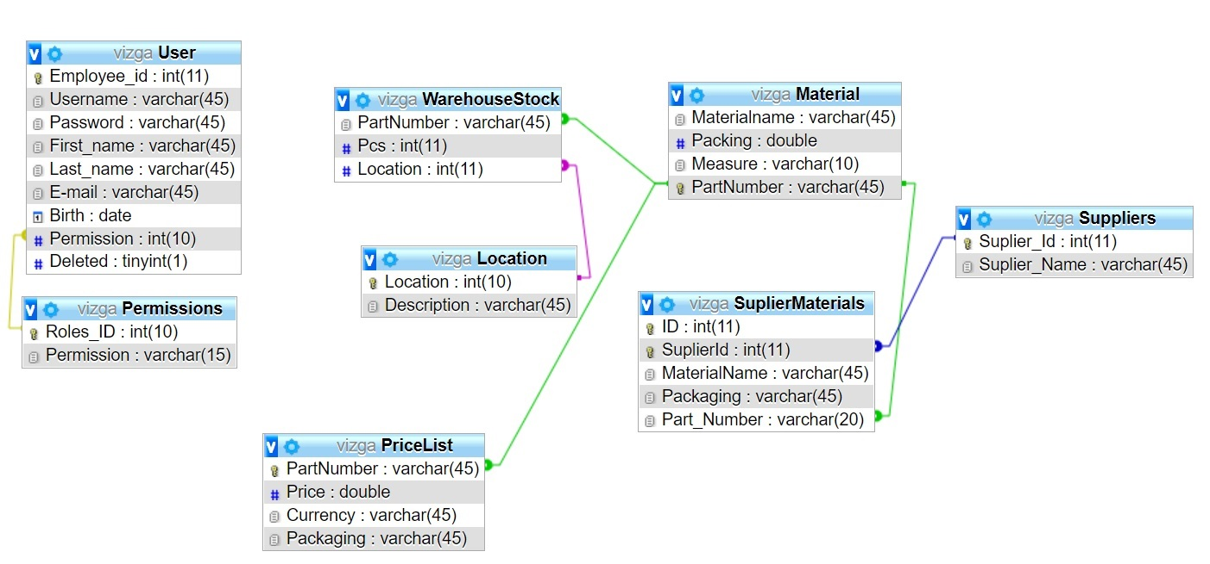
Adatbázis szerkezet

Slide 7
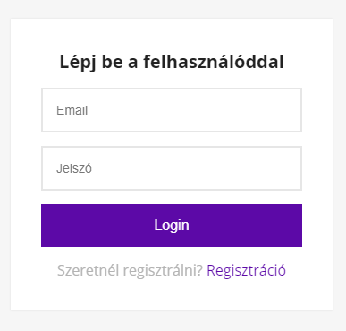
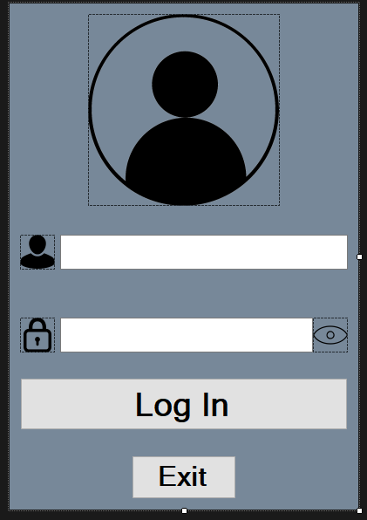
Belépési felületek

Slide 8
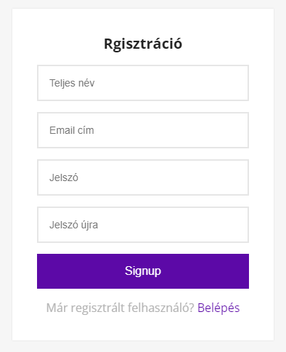
Regisztrációs felület

Slide 9
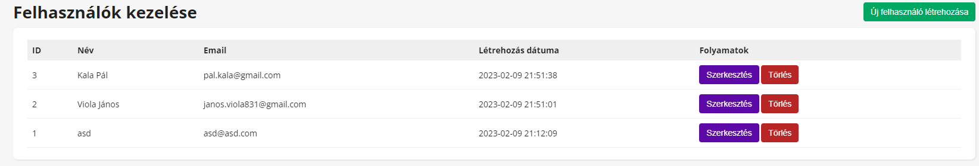
Felhasználók kezelése

Slide 10
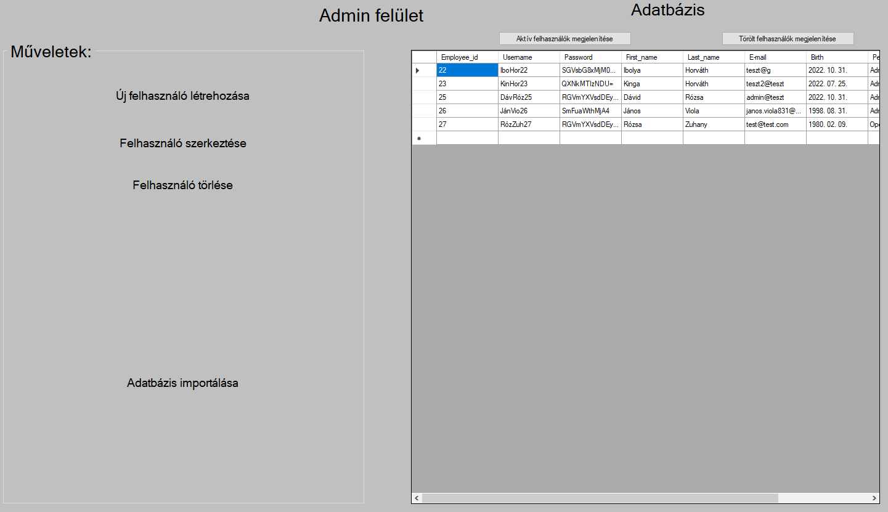

Slide 11
Köszönöm a figyelmet

